Slide 1


교육소외지수 개발 및
이를 활용한
교육프로그램 우선배치
초등학교 입지 선정
Notes:
안녕하십니까 저희는 다양한 데이터를 활용해 교육소외지수를 개발하고 이를 이용하여 교육 격차를 해결할 수 있는 교육 프로그램을 우선 배치 할 초등학교를 선정해 보았습니다.
지금부터 그 과정에 대해 소개 드리겠습니다.

Slide 2

Contents
0 전체 분석 과정 소개
1 문제 정의
2 지표 설정 & 분석
3 교육 소외지수 개발
4 분석 결과
Notes:
발표 순서는 다음과 같습니다.

Slide 3
0. 전체 분석 과정 소개
Notes:
우선 전체 분석 과정에 대해서 간략하게 소개해 드리겠습니다.

Slide 4
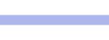
전체 분석 과정
문제 정의
DATA
지표 설정 & 분석
교육 소외지수 개발
분석 결과
학생 1만명당
사설학원 수
사교육 참여 지표
우선 배치구 선정
가정 평균소득
가정의 SES
(사회경제적지위)
분석 배경
가계 소비지출
부모의 자녀 기대 및 지원 지표
계층 분석 기법
(APH)
우선 배치
초등학교 선정
목표 설정
저소득 한부모가족
편부모 가정 지표
시각화
다문화 가정 학생
다문화 가정 지표
가중치 적용
시각화
변수 설정
교육환경 만족도
교육환경지표
활용방향 제시
교육재정 지원현황
교육재정지원비용
Notes:
가장 먼저 분석 배경을 바탕으로 목표와 변수를 설정합니다.
교육 격차 원인과 대치되는 7가지 데이터를 활용해 지표 설정 및 분석을 진행합니다.
그렇게 분석된 데이터들에 가중치를 적용하여 자치구 별 교육 소외지수를 개발합니다.
해당 교육 소외지수를 바탕으로 프로그램을 우선 배정할 자치구 및 초등학교를 선정합니다.
마지막으로 개발한 교육 소외 지수의 활용방안을 제시하며 분석을 마무리 하였습니다.

Slide 5
1. 문제 정의
Notes:
본격적으로 분석 내용을 소개드리기에 앞서 해당 주제를 선정하게 된 배경을 소개하고자 합니다.

Slide 6

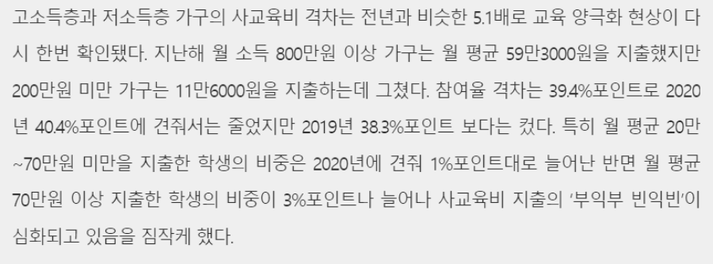



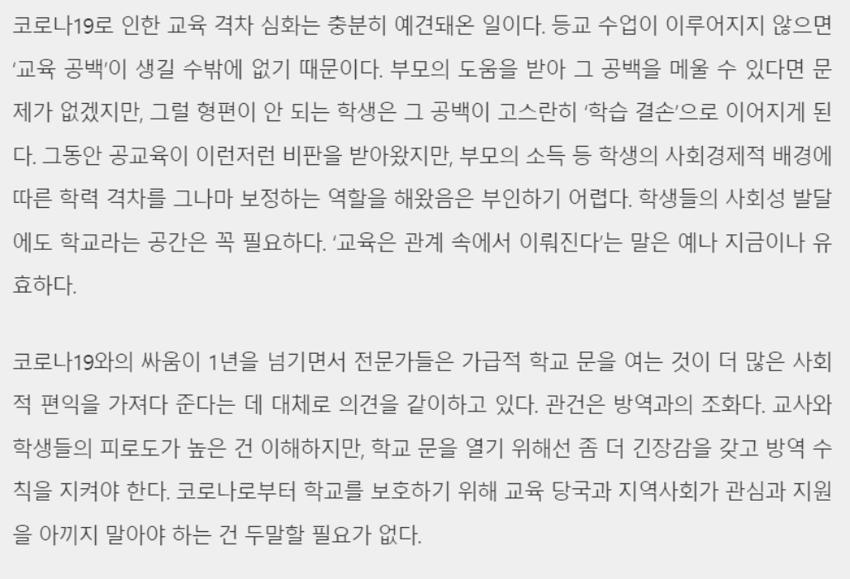
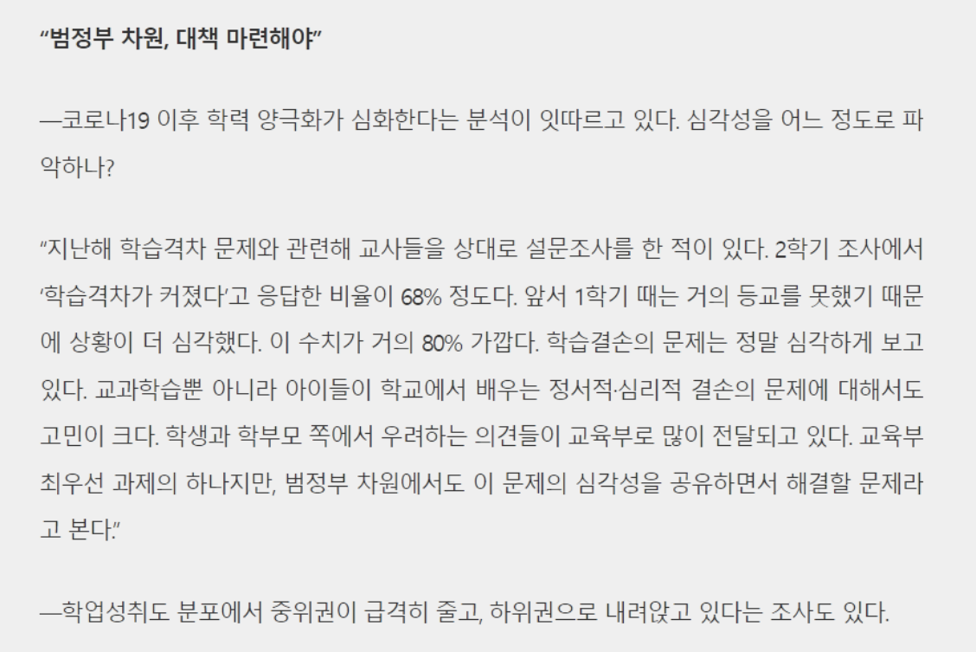

분석 배경
코로나19의 장기화로 인해 교육격차에 대한 사회적 우려의 증가
코로나로 인한 학습 손실을 보충하지 못할 경우,
GDP가 1.5% 떨어질 수 있다는 OECD의 경고
교육격차 해소를 위해 온라인 강의를 무료로 제공하는 등의 비대면적 지원이 있었지만,
이는 교육격차 해소에 도움이 되지 않았다는 학생들의 반응과 여론
대면 프로그램을 모든 학교에서 시행하기에는 효율성, 인력부족 등의 현실적인 어려움이 존재
따라서 본 분석을 통해 교육격차 해소 프로그램이 가장 필요한 서울의 구,
그 중에서도 프로그램을 우선 배치할 초등학교를 선정하고자 함
Notes:
혹시 코로나19의 장기화로 인한 교육격차에 대한 기사를 접해 본신 경험이 있으신가요?
저희는 코로나로 인해 심각성이 대두되기는 하였지만 이전부터 꾸준히 사회적 문제로 언급되어온 ‘교육격차’에 집중하였습니다.
지금까지 지속적으로 교육 격차 해소를 위한 다양한 노력이 있어왔지만 실질적으로 뚜렷한 효과를 발휘하고 있지는 못한 실정입니다.
특히 온라인강의 무료제공 등 비대면적인 지원이 있었지만 이에 대한 여론의 반응은 좋지 못했고
비대면적 해결보다는 대면 프로그램 실시 등 실질적으로 학생들과 상호작용 할 수 있는 프로그램의 필요성이 필요하다고 판단했습니다.
그러나 대면으로 모든 학교에 프로그램을 배치하기에는 현실적인 어려움이 존재했고
교육 격차 해소가 가장 절실한 지역부터 점진적으로 문제를 해결해 나간다면 더 효율적이고 효과적인 해결을 할 수 있을 것이라고 생각했습니다.
따라서 교육격차가 해소 프로그램이 가장 절실한 자치구를 선정하고, 해당 자치구내의 초등학교를 선정해 교육격차 해소 프로그램을 적용하고자 합니다.

Slide 7
목표 설정 / 교육 소외지수 소개
교육 소외지수 개발 필요성
교육 소외지수란?
7가지 교육 격차 원인을 바탕으로
자치구의 상대적인 교육 소외 정도를 나타낸 척도
Notes:
교육 격차 해소가 우선적으로 배치될 지역을 선정하기 위해서는 각 지역의 상대적인 심각성을 비교하기 위한 척도가 필요합니다.
해당 척도를 교육 소외지수라 정의하고, 7가지 교육 격차 원인을 바탕으로 이를 개발하였습니다.

Slide 8
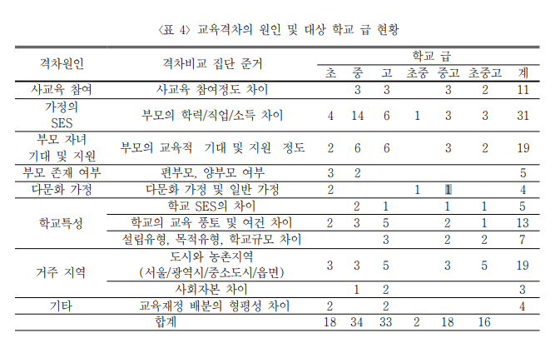
변수 설정
학생 1만명당
사설학원 수
「교육격차 실증연구의 체계적 분석」, 박주호,백종면, 한국교육문제연구, 2019
가정 평균소득
가계 소비지출
저소득 한부모가족
다문화 가정 학생
교육환경 만족도
교육재정 지원현황
Notes:
교육 격차 지수 개발을 위해 사용된 7가지 교육 격차 원인은
교육격차 실증연구의 체계적 분석 이라는 논문을 토대로 선정하였습니다.
다음 표에서 보여지는 격차원인 중 거주지역을 제외한 총 7가지 원인을 해당 변수들로 재정의 하여 data분석을 실시하였습니다.

Slide 9
2. 지표 설정 & 분석
Notes:
이제 선정된 7가지 변수를 바탕으로 지표를 설정하고 분석한 내용에 대해 소개해 드리겠습니다.

Slide 10
지표 설정& DATA
학생 1만명당
사설학원 수
사교육 참여 지표
사교육 참여 정도지표를 사설 학원 수가 많을 수록 높은 것으로 설정
가정 평균소득
가정의 SES
(사회경제적지위)
가정의 SES 지표를 나타내기 위해 평균 소득 수준 데이터 사용
가계 소비지출
부모의 자녀 기대 및 지원 지표
자녀에 대한 기대, 지원 정도를 가계 소비 지출 중 사교육비로 지출하는 비중이 클 수록 높은 것으로 설정
저소득 한부모가족
편부모 가정 지표
자치구별 전체 가구수 대비 편부모 가구 수 비율을 계산해 스케일 조정
다문화 가정 학생
다문화 가정 지표
자치구별 전체 가구수 대비 다문화 가구 수 비율을 계산해 스케일 조정
교육환경 만족도
교육환경지표
교육 환경 지표를 나타내기 위해 공교육 만족도 데이터 사용
교육재정 지원현황
교육재정지원비용
교육재정 지원 비용 지표를 나타내기 위해 지원현황 데이터 사용
Notes:
논문을 토대로 재정의한 교육격차원인 변수 7가지를
여러가지 데이터 셋을 활용해 지표로 사용하였습니다.
각각의 데이터를 전처리 하여 자치구별로 지표를 얻어내었고, 사용된 데이터에 대한 설명은 다음과 같습니다.

Slide 11
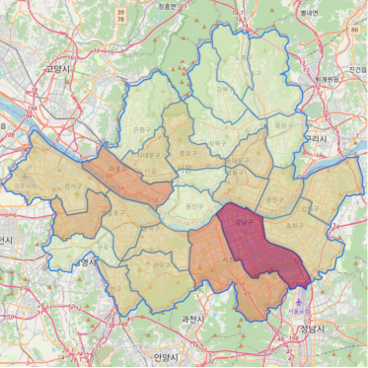
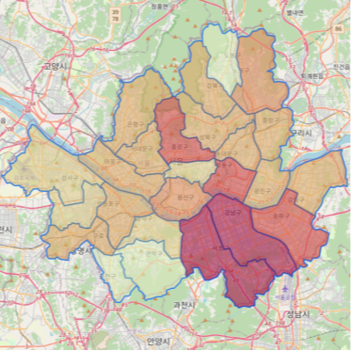
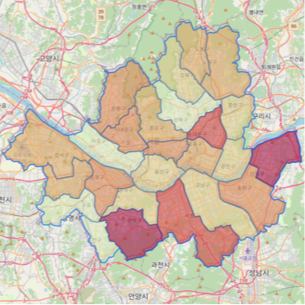
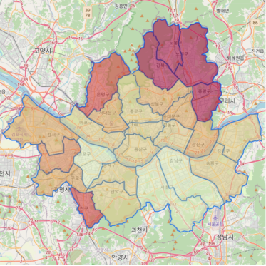
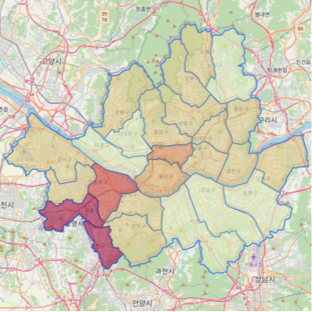
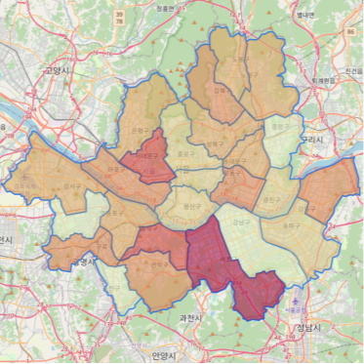
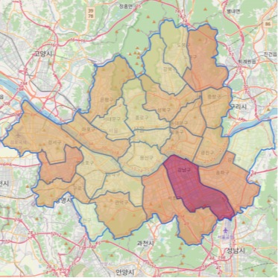
자치구별 지표 비교
사교육 참여
SES
부모의 자녀 기대 및 지원
편부모 가정
다문화 가정
교육환경
교육재졍
Notes:
각 자치구별 지표를 비교하여 나타지도입니다. 색이 짙어질 수록 해당 지표가 높음을 의미합니다.
전반적으로 지표에 따라 자치구별 유의미한 차이를 보이지만 각 지표 및 순위에 따라 뚜렷하게 구별되지 않는 자치구도 존재함을 알 수 있습니다.
따라서 이를 보완하기 위해 각 지표에 가중치를 부여하여 최종 교육격차소외지수를 산정하고자 합니다.

Slide 12
3. 교육 소외지수 개발
Notes:
이제 본격적으로 가중치를 적용해 교육 소외지수를 개발해보도록 하겠습니다.

Slide 13
AHP 분석 소개
AHP 분석이란?
다수의 요소들을 계층적으로 분류하고
쌍대비교를 통해 요소별 가중치를 산출하여
최적 대안을 선정하는 기법
Notes:
저희는 가중치 분석에 계층 분석 기법 즉, ahp분석 방법을 사용하였습니다.
Ahp 분석이란 다수의 요소들을 계층적으로 분류하여 쌍대비교를 통해 요소별 가중치를 산출하여 최적의 대안을 선정하는 기법입니다.

Slide 14
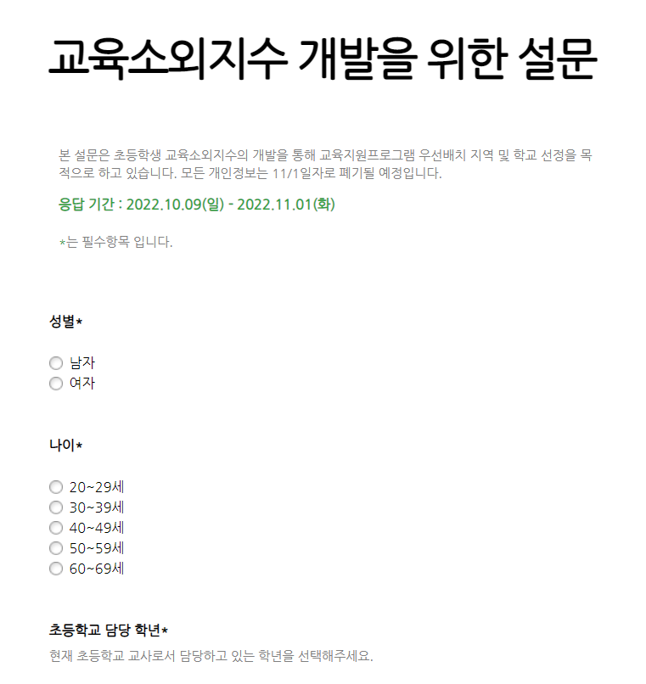
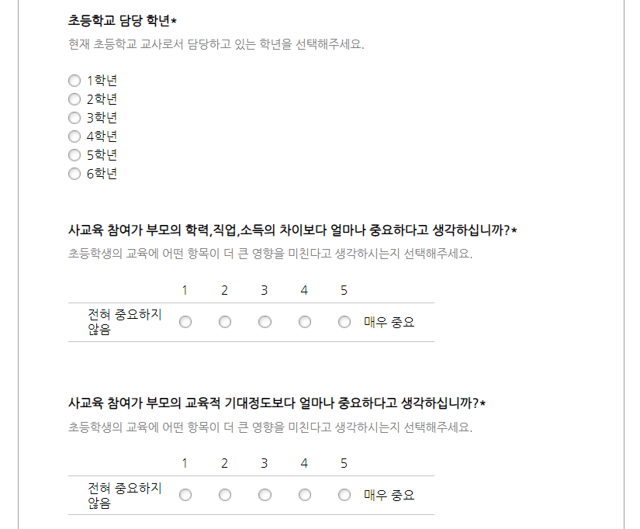
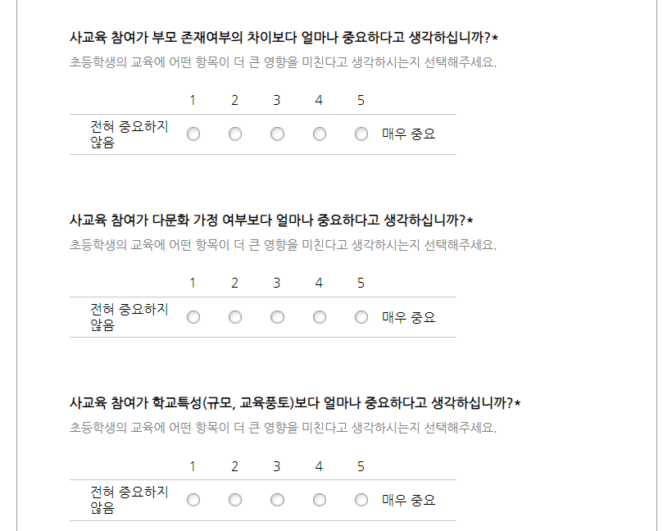
AHP 분석
사전 설문 진행
현업에 종사하고 있는 초등교사 20명을 대상으로
각 변수의 중요도에 대한 설문 진행(총 22개 질문)
20명의 설문을 하나의 설문으로 병합하여 정리
설문지 세부내용: https://naver.me/GGUJLTTD
Notes:
Ahp분석을 위해서는 각 지표별 상대적인 중요도를 산출하는 사전 작업이 필요합니다.
이를 위해 현업에 종사하고 있는 초등교사 20명을 대상으로 설문을 진행하였습니다.

Slide 15
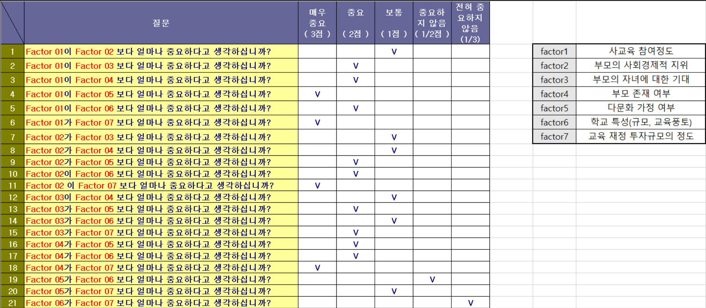
AHP 분석
가중치 산정
설문 결과를 바탕으로 가중치 산정
Notes:
설문 결과를 바탕으로 엑셀을 활용하여 ahp분석 기법을 적용해 가중치를 산정하였습니다.

Slide 16
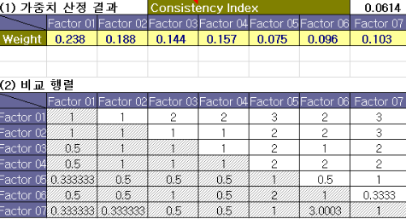
자치구별 | 교육소외지수
용산구 | 0.264745
금천구 | 0.279891
성북구 | 0.285271
중구 | 0.287958
동작구 | 0.312603
광진구 | 0.315741
도봉구 | 0.334531
관악구 | 0.342866
중랑구 | 0.343031
양천구 | 0.344031
종로구 | 0.344419
강서구 | 0.353538
영등포구 | 0.355619
마포구 | 0.364673
구로구 | 0.371750
서대문구 | 0.384710
은평구 | 0.389166
동대문구 | 0.395300
강동구 | 0.396304
강북구 | 0.400812
성동구 | 0.426379
송파구 | 0.427375
노원구 | 0.446833
서초구 | 0.557197
강남구 | 0.594228
AHP 분석
선정된 가중치 부여,
자치구 별 교육 소외지수 산정
Notes:
최종적으로 산출된 가중치를 각 지표에 반영하여 각 자치구별 최종 교육소외지수를 산정하였습니다.

Slide 17
4. 분석 결과
Notes:
마지막으로 분석 결과에 대해 설명드리겠습니다.

Slide 18




우선 배치구 선정
1순위
지표 | 순위
사교육 참여 지표 | 24
가정의 SES(사회경제적지위) 지표 | 21
부모의 자녀 기대 및 지원 지표 | 21
편부모 가정 지표 | 18
다문화 가정 지표 | 5
교육환경 지표 | 25
교육재정 지표 | 23
3순위
지표 | 순위
사교육 참여 지표 | 17
가정의 SES(사회경제적지위) 지표 | 18
부모의 자녀 기대 및 지원 지표 | 25
편부모 가정 지표 | 11
다문화 가정 지표 | 12
교육환경 지표 | 10
교육재정 지표 | 12
2순위
지표 | 순위
사교육 참여 지표 | 16
가정의 SES(사회경제적지위) 지표 | 8
부모의 자녀 기대 및 지원 지표 | 24
편부모 가정 지표 | 5
다문화 가정 지표 | 2
교육환경 지표 | 23
교육재정 지표 | 25
4순위
지표 | 순위
사교육 참여 지표 | 25
가정의 SES(사회경제적지위) 지표 | 24
부모의 자녀 기대 및 지원 지표 | 5
편부모 가정 지표 | 15
다문화 가정 지표 | 4
교육환경 지표 | 18
교육재정 지표 | 22
Notes:
위에서 산출된 교육소외지수 상위 4개의 자치구를 프로그램 우선 배치구로 선정하였습니다.
앞에 보시는 것과 같이 용산구, 금천구, 성북구, 중구 순으로 상위 4개의 자치구가 선정되었습니다.

Slide 19
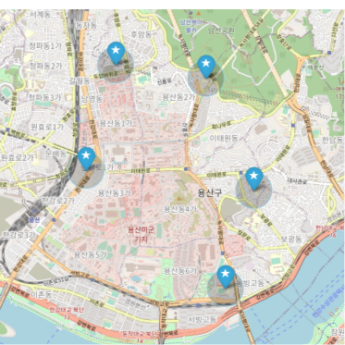
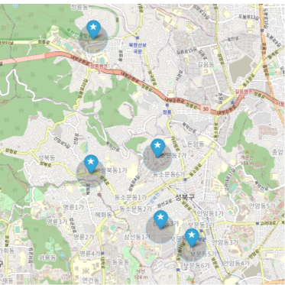
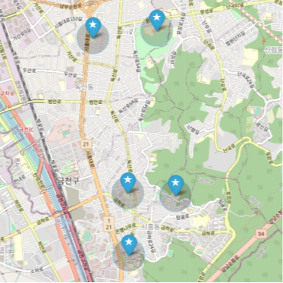
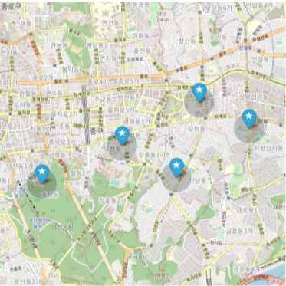
우선 배치 초등학교 선정
- 방과후학교 프로그램 수 적을수록 우선순위 부여
- 진행중인 방과후학교 프로그램 수가 같을경우 방과후학교 참여 학생 수가 많을수록 우선순위 부여
용산구
성북구
학교명 | 프로그램 | 참여학생
서울보광초등학교 | 0 | 0
서울삼광초등학교 | 7 | 39
서울용암초등학교 | 9 | 86
서울서빙고초등학교 | 13 | 179
서울용산초등학교 | 14 | 193
학교명 | 프로그램 | 참여학생
서울청덕초등학교 | 2 | 14
서울동신초등학교 | 10 | 166
우촌초등학교 | 13 | 122
서울삼선초등학교 | 16 | 230
서울성북초등학교 | 16 | 182
금천구
중구
학교명 | 프로그램 | 참여학생
서울시흥초등학교 | 0 | 0
서울금천초등학교 | 6 | 65
서울백산초등학교 | 7 | 71
서울영남초등학교 | 9 | 152
서울문성초등학교 | 13 | 74
학교명 | 프로그램 | 참여학생
숭의초등학교 | 6 | 95
서울광희초등학교 | 18 | 219
서울장충초등학교 | 18 | 200
서울신당초등학교 | 18 | 171
서울충무초등학교 | 20 | 169
Notes:
이제 선정된 자치구 별로
실질적으로 프로그램이 시행 될 상위 5개의 초등학교를 결정하였습니다.
초등학교 선정에는 현재 시행되고 있는 방과후학교 프로그램수 및 참여 학생수를 활용하였습니다.
진행중인 방과후 학교 프로그램수가 적을수록 우선순위를 부여하고, 동일한 수의 프로그램을 실행중인 학교 간에는 참여 학생 수에 따라 우선순위를 부여했습니다.
최종 선정된 초등학교는 다음과 같습니다.

Slide 20
분석 실용성 및 활용 방향
대면 프로그램의 효율성 증대
교육 격차 해소에 필요한 인력을 적절한 곳에 효율적으로 배치 가능
교육 격차에 영향을 가장 많이 미치는 지표 도출, 이를 통해 정책의 방향성 제시 가능
지표를 꾸준히 모니터링하며 각 지역 및 초등학교에 적절한 조치를 취할 수 있음
Notes:
저희가 산정한 교육소외지수를 활용하여 대면 프로그램을 각 초등학교에 배치한다면
대면 프로그램의 효율성을 증대시킬 수 있고 교육 격차 해소에 필요한 인력을 적절한 곳에 효율적으로 배치할 수 있을 것입니다.
또한 교육 소외 지수를 다양한 정책에 활용하여 여러가지 방향성을 제시할 수 있습니다.
지표를 꾸준히 업데이트하고 모니터링 한다면 각 지역 및 초등학교에 시기적절한 조치를 취할 수 있을 것으로 예상됩니다.

Slide 21
활용데이터
서울시 학생 1만명당 사설학원수 통계: https://data.seoul.go.kr/dataList/10812/S/2/datasetView.do
서울서베이 도시정책지표조사 정보: http://data.seoul.go.kr/dataList/OA-15564/F/1/datasetView.do
서울시 가계 소비지출 현황 통계: http://data.seoul.go.kr/dataList/198/S/2/datasetView.do
서울시 저소득 한부모가족 통계: http://data.seoul.go.kr/dataList/437/S/2/datasetView.do
서울시 가구원수별 가구수(구별) 통계: http://data.seoul.go.kr/dataList/10996/S/2/datasetView.do
서울시 다문화가정 학생 현황 통계: http://data.seoul.go.kr/dataList/10714/S/2/datasetView.do
서울시 교육재정 지원현황 통계: http://data.seoul.go.kr/dataList/196/S/2/datasetView.do
서울시 교육환경 만족도 통계: http://data.seoul.go.kr/dataList/10272/S/2/datasetView.do
방과후학교 운영 계획 및 운영 지원 현황: https://www.schoolinfo.go.kr/ng/go/pnnggo_a01_l2.do
학교현황: https://www.schoolinfo.go.kr/ng/go/pnnggo_a01_l2.do
Notes:
활용된 데이터셋은 다음과 같습니다.

Slide 22
감사합니다
Notes:
이상으로 발표를 마치겠습니다.
감사합니다.

